Slide 1
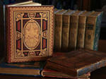
Урок литературного чтения «Поэзия – мир чувств, впечатлений, переживаний»

Slide 2
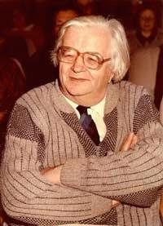
Валентин Берестов (1928-1998)

Slide 3
Ранняя слава
«Поэт! Поэт!» – кричали вслед. Поэту было мало лет. Он не мечтал о славе. Мечтал он о расправе Со всеми, кто поэту вслед Кричал: «Поэт! Поэт!»

Slide 4
Родился поэт в семье учителя, а по образованию он сам археолог. Любовь к чтению у мальчишки развилась рано, в он написал дразнилки на своих одноклассников, за что они его сильно побили. Уже подростком стал что-то сочинять Берестов, стихи для детей у него получались лучше всего. Корней Чуковский сказал тогда о нем: «Этот 14-летний парнишка обладает великим талантом, которым он может удивить многих знатоков». Берестова стихи для детей впервые

Slide 5
«Умный поэт – если он действительно умный и поэт – двойная радость».

Slide 6
«заново открывать и осваивать мир» В.Берестов

Slide 7
